Slide 1
Крито-микенское искусство
Фрески и керамика Крита

Slide 2
Внимание!
Обращаю внимание учащихся, что некоторые слайды содержат информацию ПОД слайдом – Заметки к слайду. Просьба не пренебрегать ими.

Slide 3
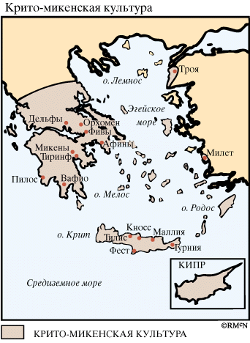
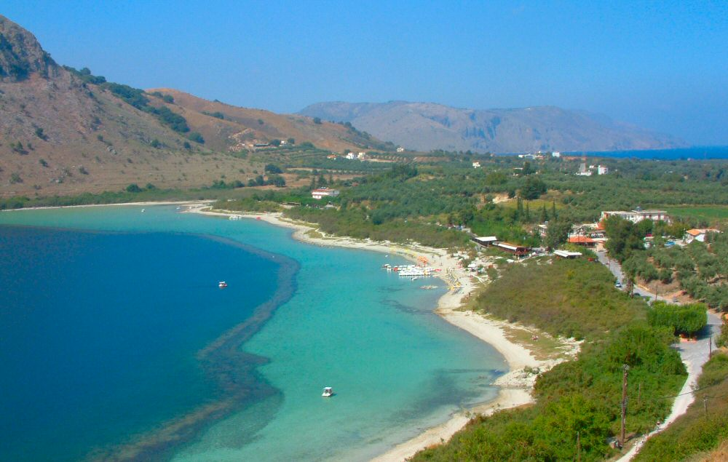
Остров Крит

Slide 4
Фрески Крита

Slide 5
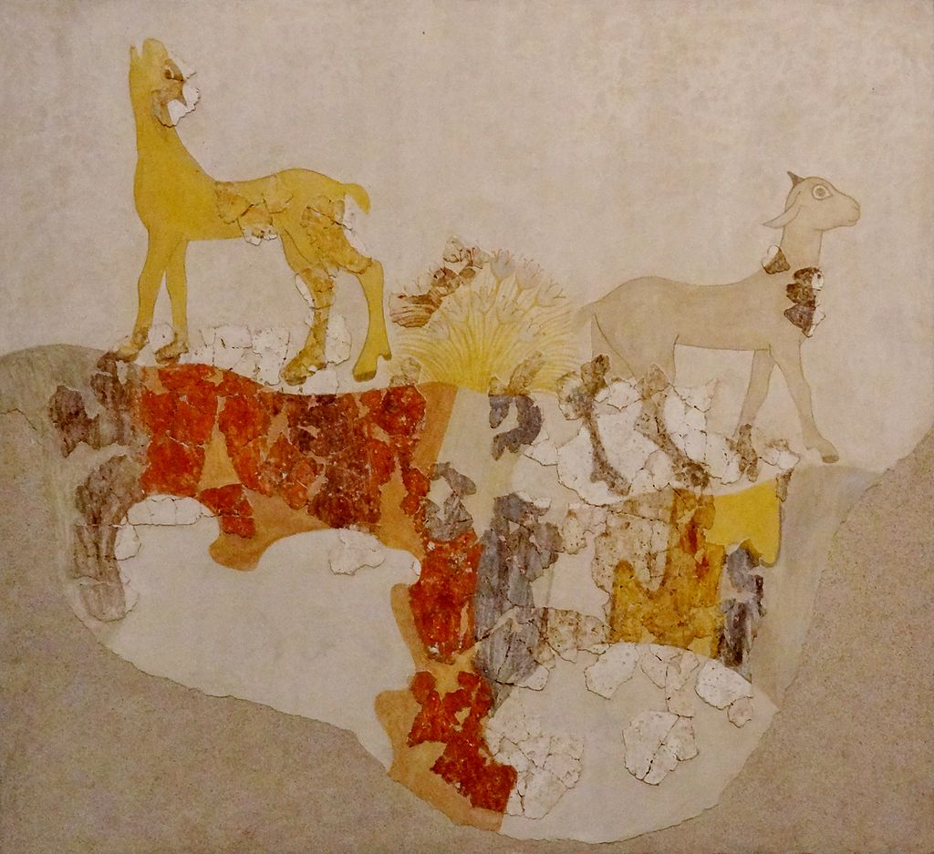
Такими дошли до нас фрески: кусочки – это подлинные остатки, остальное - реставрация

Slide 6
Кносский дворец

Slide 7
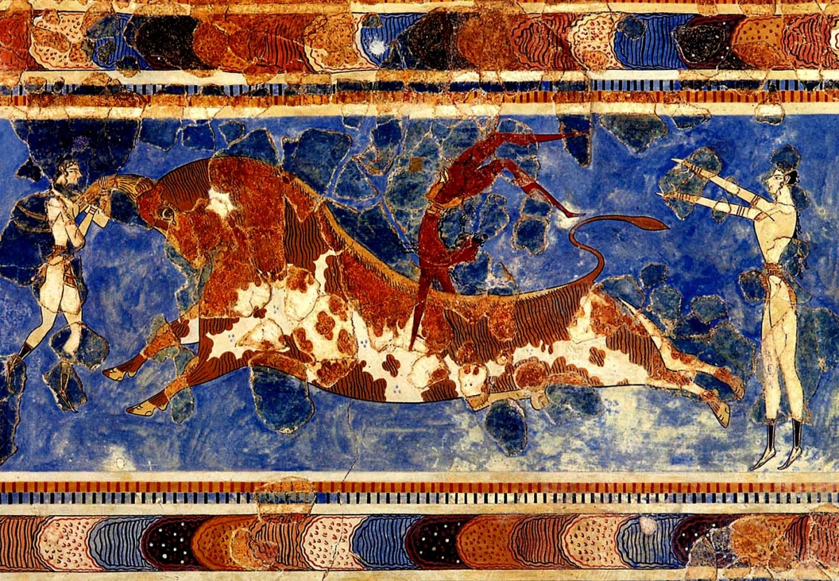
«Таврокатапсия»
Notes:
Тавроката́псия (ταυροκαθάψια) — ритуальные прыжки через быка, известные по художественным материалам минойской цивилизации.
При раскопках царского дворца в Кноссе были найдены фрески с изображёнными на них так называемыми «играми с быками». Так, на одной из них представлен акробат, хватающий быка за рога и перепрыгивающий через его спину. По-видимому, обряд «игр с быками» представлял собой религиозный ритуал, служивший неотъемлемой частью критского культа быка

Slide 8
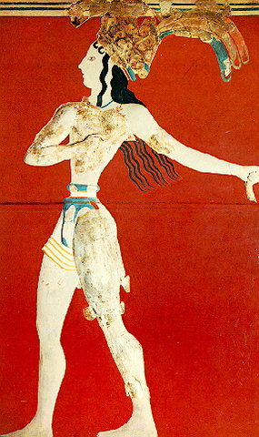
«Царь-жрец»
Notes:
Во время реставрации фрески аккуратно срезали и собрали буквально по кусочку. Часть восстановили из фрагментов осыпавшихся кусков расписанной штукатурки. Многие из них восстанавливал сам Эванс, причем по своему разумению. Получалось выразительно и красочно, но не всегда достоверно. Так, знаменитый «Принц с лилиями» собран из фрагментов трех фресок. Не исключено, что голова принца вообще женская, судя по специфическому тюрбану. Еще одна фреска «Собиратель шафрана» ранее была изображением обезьянки.

Slide 9
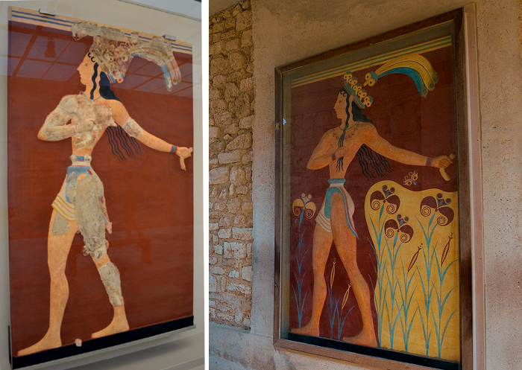
Подлинник – в музее, копия – под открытым небом

Slide 10
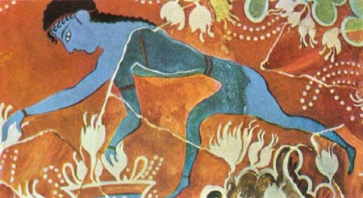
«Собиратель шафрана»
Notes:
Наиболее ранней фреской в Кносском дворце считается так называемый «Собиратель шафрана» (возможно, 18 или 17 в. до н.э.). До сих пор непонятно, кто на ней изображен - мальчик или ручная обезьянка.
Фреска обнаружена в северо-западной части Кносского дворца, часть ее - на полу во фрагментах. Она изображает ручную голубую обезьяну, собирающую цветки шафрана. Эвансом эта фигура неверно интерпретировалась как изображение мальчика (2).
Рисунок-реконструкция фрески сделана М. Гиллероном. Фреска считается одной из самых ранних Кносского дворца - 1800-1700 гг. до н.э.
Наиболее ранней фреской в Кносском дворце считается так называемый «Собиратель шафрана» (возможно, 18 или 17 в. до н.э). Эта небольшого размера фреска изображает, наверное, мальчика, собирающего белые цветы шафрана и складывающего их в корзину. Но так как от его фигуры сохранился только торс без головы, некоторые исследователи восстанавливают его как обезьяну, ссылаясь на синий цвет его тела. Против этого как будто говорят стройные и тонкие пропорции и украшения, надетые на руки и талию. Но в данном случае интересна не столько тема, сколько стиль изображения. Фигура «собирателя шафрана» представлена в профиль, в сильном и довольно верно переданном движении. Белые цветы и причудливые скалы, на которых они растут, видны не только внизу картины, но и вверху, над головой мальчика. Создается впечатление, что художник изобразил сад, в котором происходит действие, как бы сверху, в плане -- своеобразный прием передачи пространства на плоскости, знакомый и другим искусствам древности. Растения переданы верно, но в то же время стилизованно. Сидорова Н.А. Искусство эгейского мира. -- Москва : Искусство, 1972. С.106. Нанося на красный фон силуэты зелено-голубоватой фигуры и цветов, похожих на былые языки пламени, мастер добивается впечатления движения и гибкости. Проблема анатомически правильной передачи форм тела им не ставится, но зритель об этом и не жалеет.
Здесь вызывает восхищение не только гармония ярких красок, но и переданное художником движение, пусть и за счет деформации фигуры. Можно сказать, что динамика в ущерб форме - одна из самых характерных черт критского искусства, что заметно отличает его от искусства других народов того времени.

Slide 11
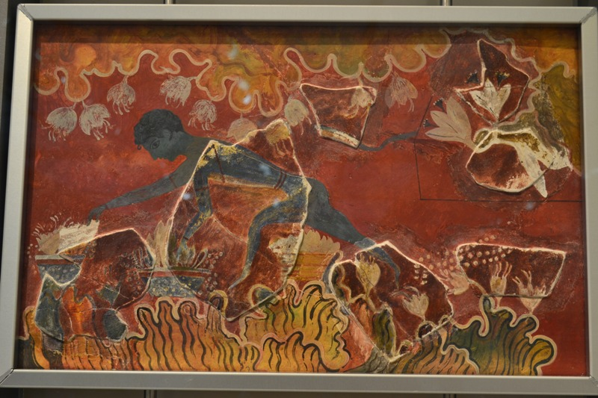
Notes:
Фреска из Кносского дворца сохранилась не полностью, часть ее была обнаружена на полу во фрагментах. Сначала предполагалось, что шафран собирают мальчики, впоследствии, собрав изображение по крупицам, реставраторы выяснили: процессом занимаются ручные обезьяны.

Slide 12
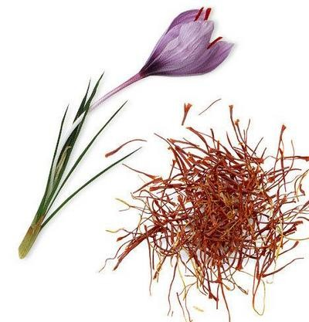
Шафран (или крокус)
Notes:
Шафра́н — пряность и пищевой краситель оранжевого цвета, получаемый из высушенных рылец цветков шафрана посевного (Crocus sativus). С давних пор считается одной из самых дорогостоящих пряностей (в 2014 году цена одного килограмма пряности иранского происхождения достигала 2 тысяч долларов США), что объясняется трудоёмкостью производства: один цветок даёт всего лишь три рыльца, а для получения килограмма пряности требуется 200 тысяч цветков. До 90 % мирового урожая шафрана собирают в Иране

Slide 13
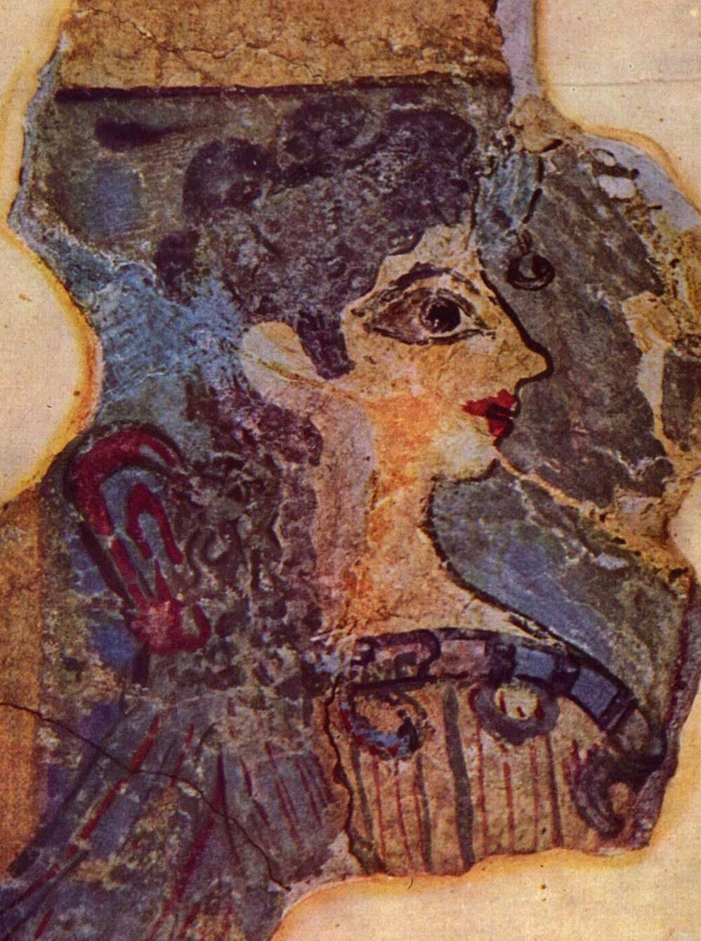
«Парижанка»
Notes:
Фреска «Парижанка» - лишь малый фрагмент панорамной картины ритуального пира со второго этажа дворца. Участники сидели напротив друг друга с чашами в руках, фигуры были написаны словно акварелью – с просвечивающим фоном, отсюда критская грация и воздушность. Сохранился лишь образ одной из участниц пира – хрупкая и изысканная девушка написана с нарочитой ассиметрией облика: некрасивое личико с длинным носом неправильной формы и полными губами украшено копной черных кудрей и лучится лукавством, элегантностью и изяществом.
Один из наиболее привлекательных и выразительных образов -- изображение молодой девушки, фрагмент фрески, некогда украшавшей «священный зал» верхнего этажа западного флигеля. Фреска, от которой помимо этого сохранилось еще несколько фрагментов, изображала целое общество, состоящее из девушек и юношей, сидящих на низких сиденьях; поэтому она и «фреска раскладных стульев» или попросту "фреска табуретов". Собравшиеся непринуждённо беседуют, держа в руках серебряные и золотые кубки с высокой ножкой. Эванс определил сюжет, как священный, ритуальный пир.
На лучше всего сохранившемся фрагменте изображена молодая девушка с пикантным курносым носиком и пухлыми красными губами; ее огромные черные глаза нарисованы в фас -- обычный прием, характерный для ранних стадии развития искусства; только в греческой вазописи эпохи расцвета появляется правильное изображение глаза при профильном положении лица. Но в данном случае такой наивный прием придает особое очарование этому образу, который с момента открытия заслужил название «Парижанки». Иссиня-черные волосы девушки вьющимися прядями падают на плечи; открытая на груди узорчатая одежда украшена сзади большим бантом; искусно передана его прозрачная ткань, сквозь которую просвечивает синий фон фрески. Характерный крутой завиток волос над лбом являлся, возможно, признаком принадлежности к высшему классу общества. Эта миниатюрная фреска -- высота фриза равнялась примерно 32 см -- так же полна живого трепета жизни, как и росписи, изображающие растения и животных Сидорова Н.А. Искусство эгейского мира. -- Москва : Искусство, 1972.С. 109..

Slide 14
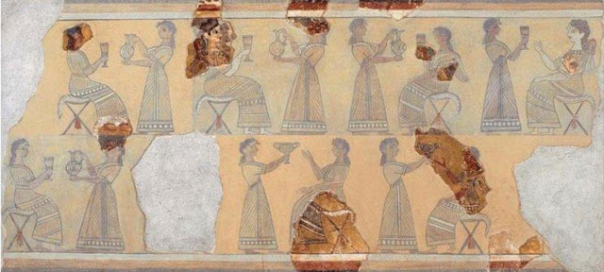
«Фреска с табуретами»

Slide 15
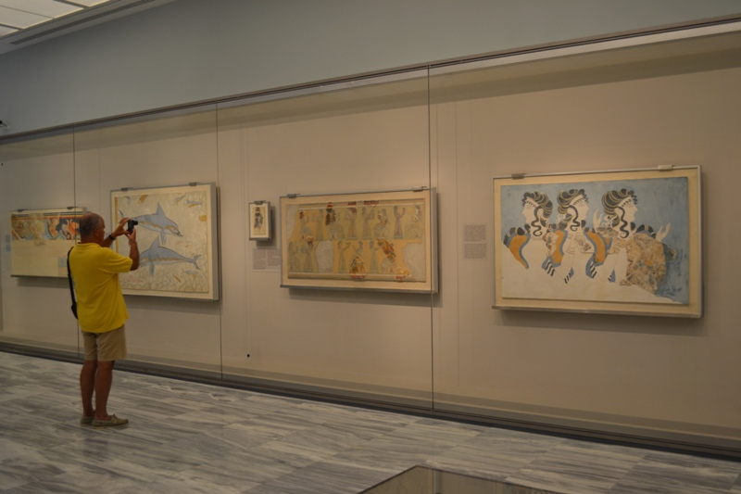

Slide 16
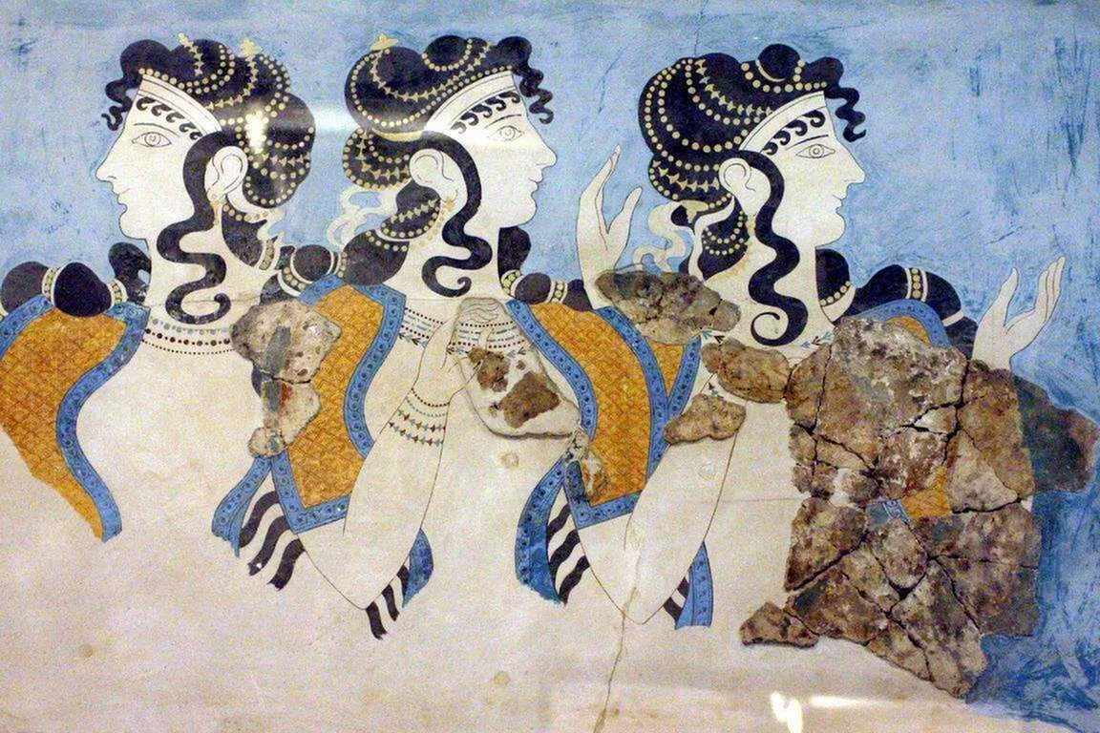
«Дамы в голубом»
Notes:
.Критские дамы ("Дамы в голубом"), разряженные и оживленные, глядят на какое‑то состязание или церемонию. Лица нарисованы в профиль, а тело в фас. Впрочем, это, быть может, не просто дамы, а жрицы: у них такие же туалеты, как у богинь или жриц со змеями, статуэтки которых были найдены в тайниках Кносского дворца. Но чьи бы ни были эти женские образы, волнующе современной кажется нам их живописная группа, где запечатлена сама жизнь в каком‑то мгновенном аспекте.
Еще более любопытна кносская фреска с «дамами в голубом», как их назвали археологи. На сохранившейся верхней части трех женских фигур лица нарисованы в профиль, глаза и грудь - в фас; женщины одеты в узорные голубые платья с узкими талиями, с открытой грудью и рукавами до локтей, на их головах диадемы и жемчужные нити, которыми перевиты пряди тяжелых черных волос, часть которых падает на спину и грудь, на лбу завитки. Свободно переданы манерные жесты полных украшенных браслетами рук с тонкими пальцами. Лица женщин, к сожалению, не индивидуализированы, зато выразительны и оживлены: перед ними, возможно, развертывалось какое-либо зрелище, скорее всего - религиозная церемония.
Все эти фрески дают представление об облике знатных женщин Крита, о сложности и изысканности культуры обитателей Кносского дворца, позволяя строить предположения о важном значении женщины в критском обществе.

Slide 17
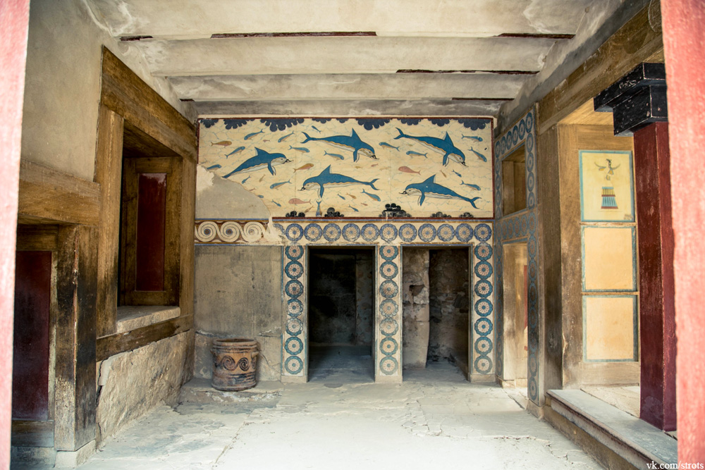
Вход в покои царицы

Slide 18
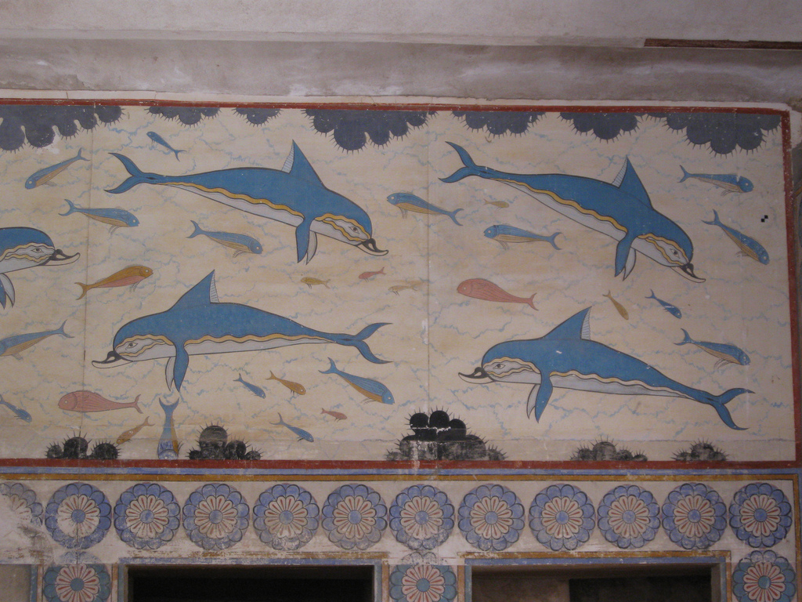
«Дельфины»

Slide 19
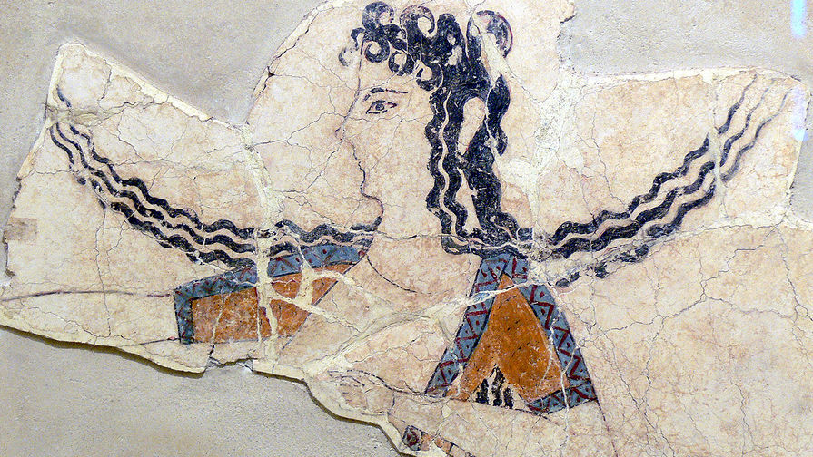
«Танцующая девушка»
Notes:
Фреска из "мегарона царицы" Кносского дворца украшала пилястру восточной многопроемной двери.
Волосы девушки развеваются во время движений в танце. Она одета в куртку с короткими рукавами, украшенную вышивкой.
В самом мегароне размещена реставрированная копия фрески, где реконструированы остальные части росписи, в том числе юбка и правая рука.

Slide 20
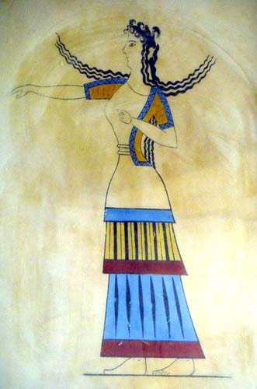
Копия «Танцующей девушки»

Slide 21
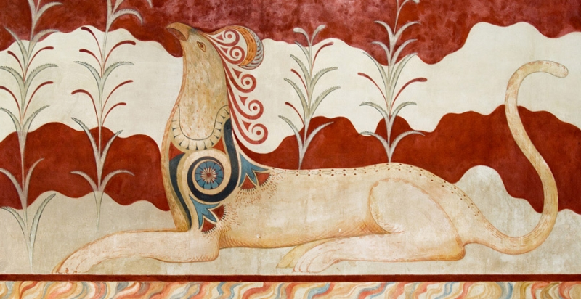
«Грифон»

Slide 22
Керамика

Slide 23
Керамика Крита (минойская керамика) очень разнообразна, но мы рассмотрим несколько самых известных стилей

Slide 24
1. Стиль «Камарес»
Самая ранняя критская вазопись называлась «Камарес», ее делали в раннедворцовый период (2000-1700 лет до н.э.)
Особенности: линейный орнамент, который наносился на матовую основу чёрного цвета белой, оранжевой или красной краской.
Орнамент (лат. ornamentum — украшение) — узор, основанный на повторе и чередовании составляющих его элементов

Slide 25
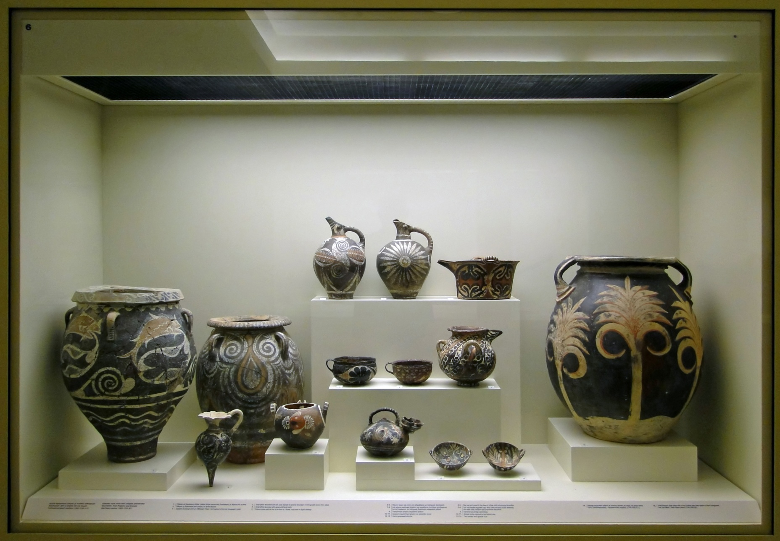
Археологический музей Ираклиона
Археологический музей Ираклиона
Вазы в стиле «камарес»
Notes:
Делали ее на гончарном круге, до обжига покрывали глазурью-шликером, содержащей железо. При высокой температуре железосодержащий слой "запекался" и темнел. Остальные краски тоже содержали железо, но для того, чтобы добиться полихромности, керамику обжигали в три приема, с разными режимами обжига.

Slide 26
Камарес – поселение на склонах горы Ида, в пещере рядом была найдена керамика

Slide 27
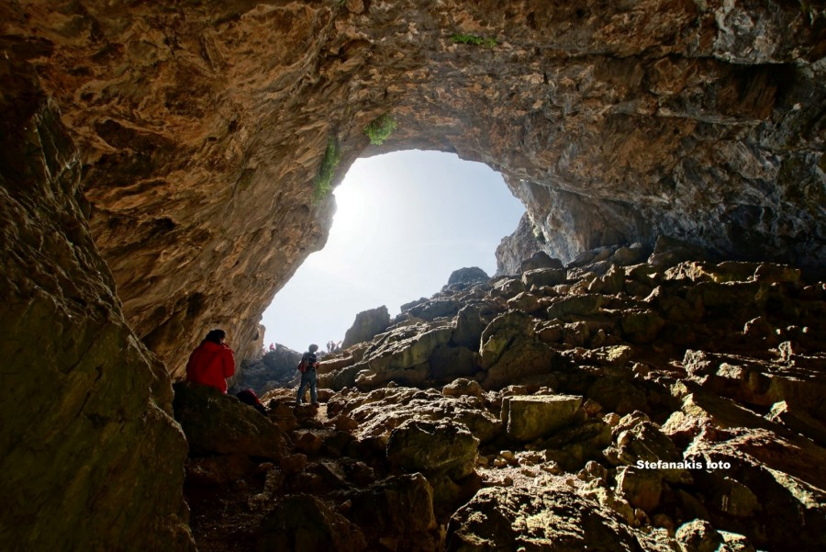
Пещера Камарес

Slide 28
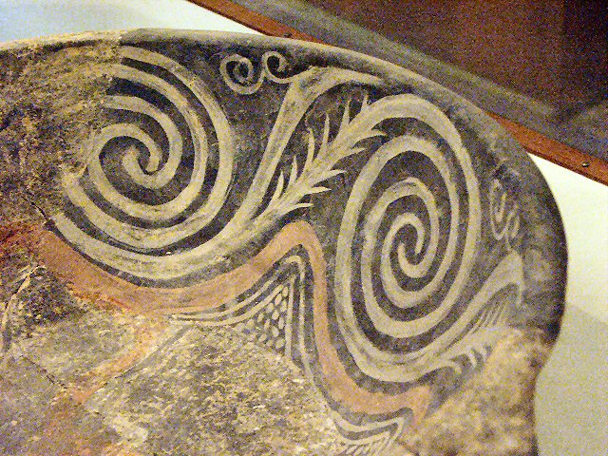
Мотив спирали

Slide 29
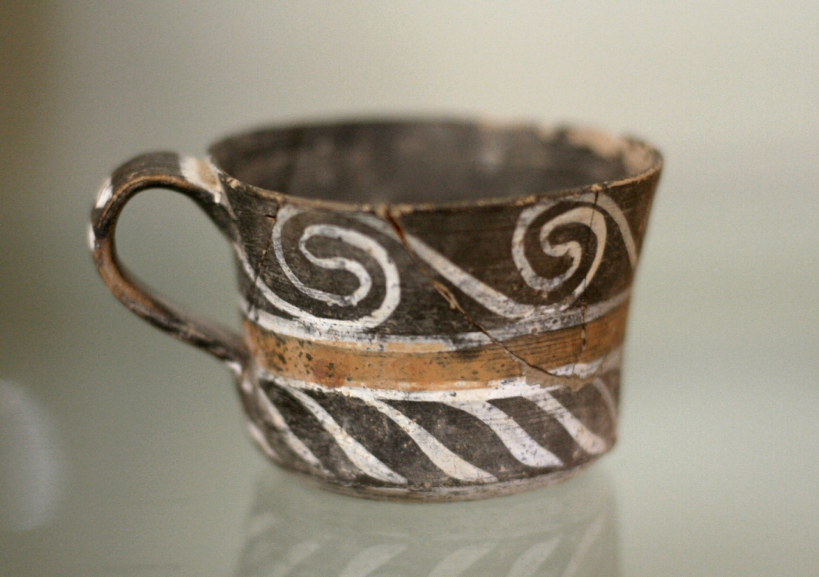
Наклон в одном направлении – иллюзия вечного движения

Slide 30
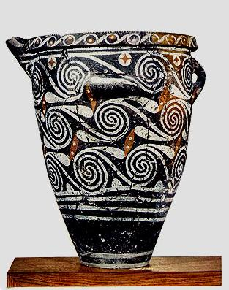
Вазы в стиле «камарес»
Бег морских волн

Slide 31
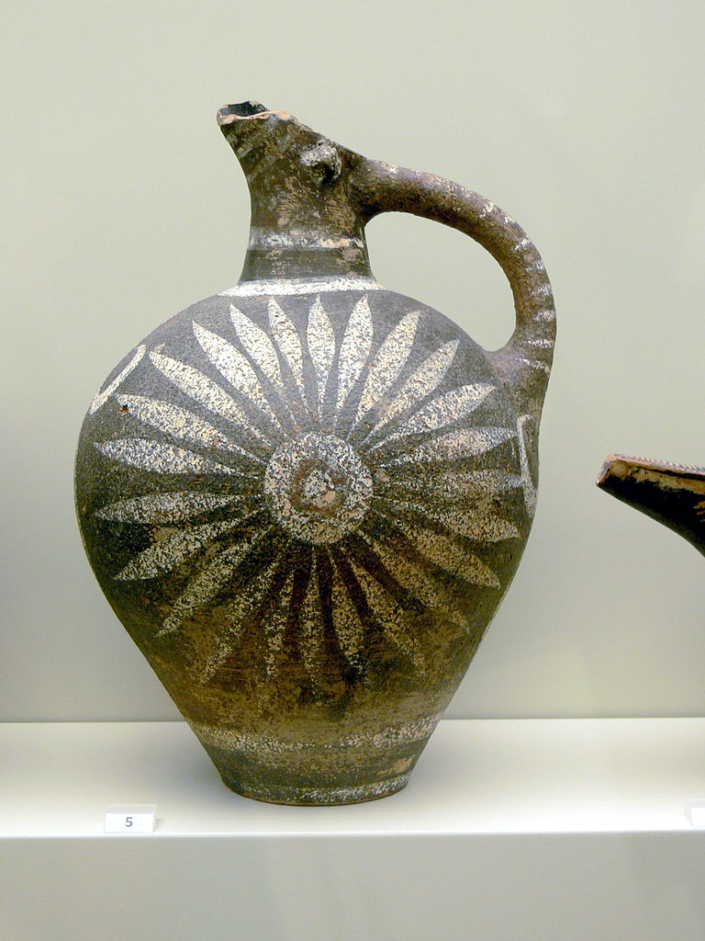
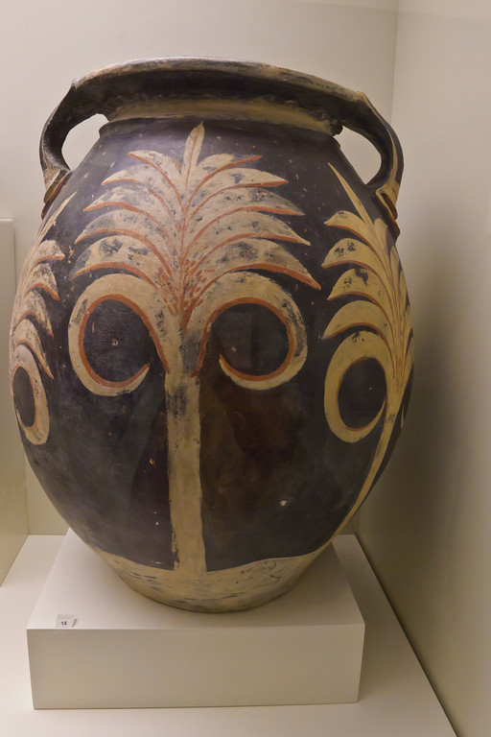
Большинство мотивов мастера стиля «камарес» заимствуют из растительного царства
Пальметта
Солнце

Slide 32
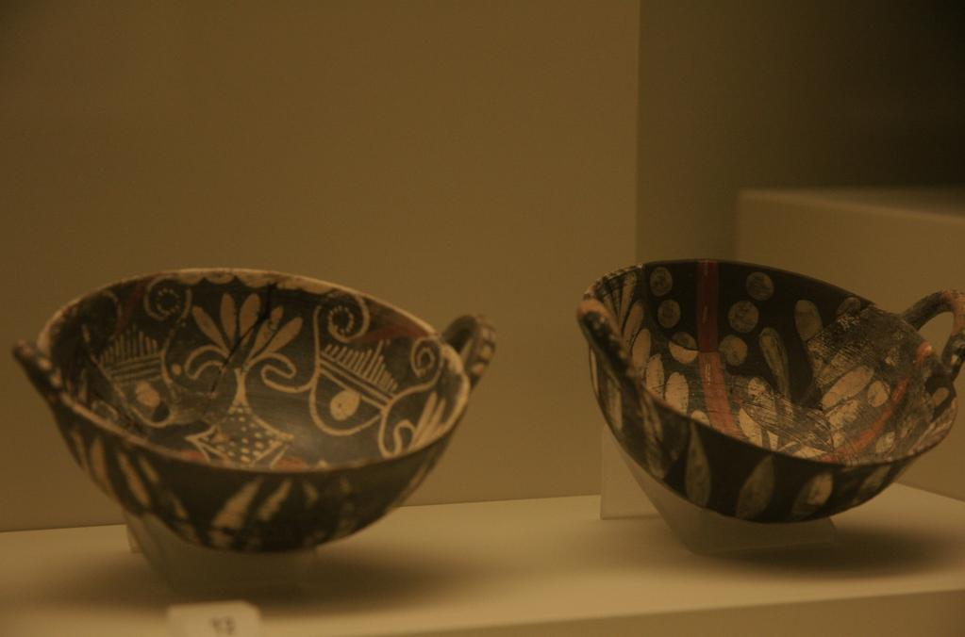
Маленькие чашечки стиля «камарес» - "яичная скорлупа"

Slide 33
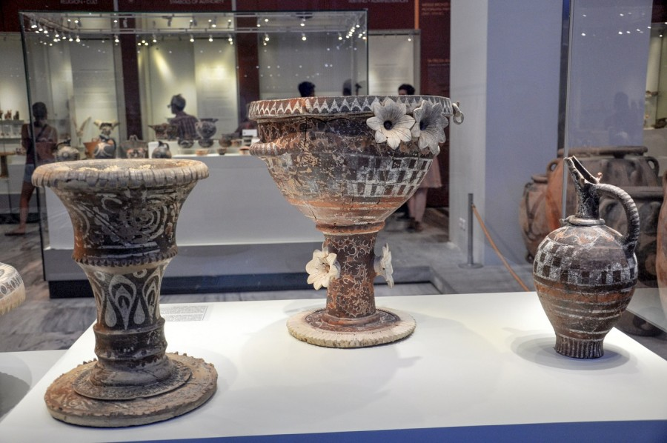
Посуда «Камарес» для пиров

Slide 34
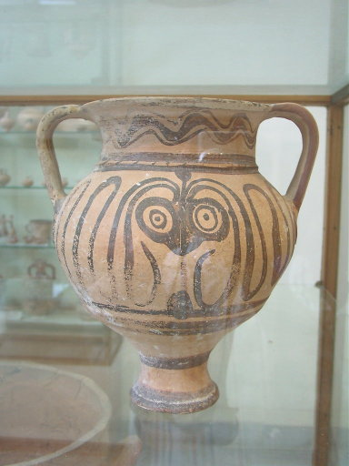
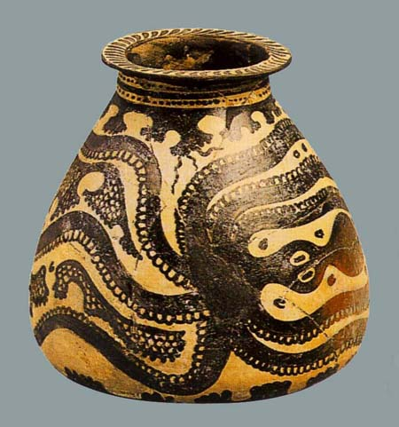
2. «Морской стиль»
С 1650-х годов до н. э. керамика изменяется – появляется морской стиль – очень красивая роспись темным на светлом фоне в виде осьминогов, раковин, моллюсков и рыб.

Slide 35
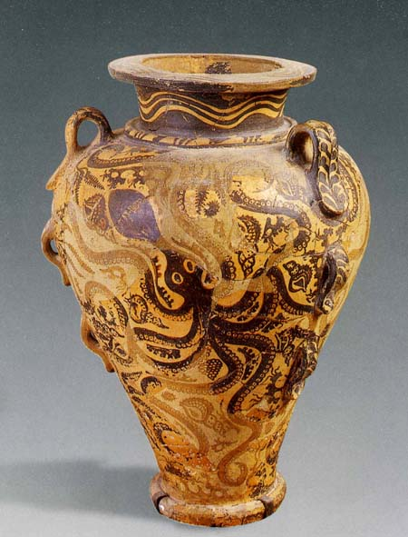

Slide 36
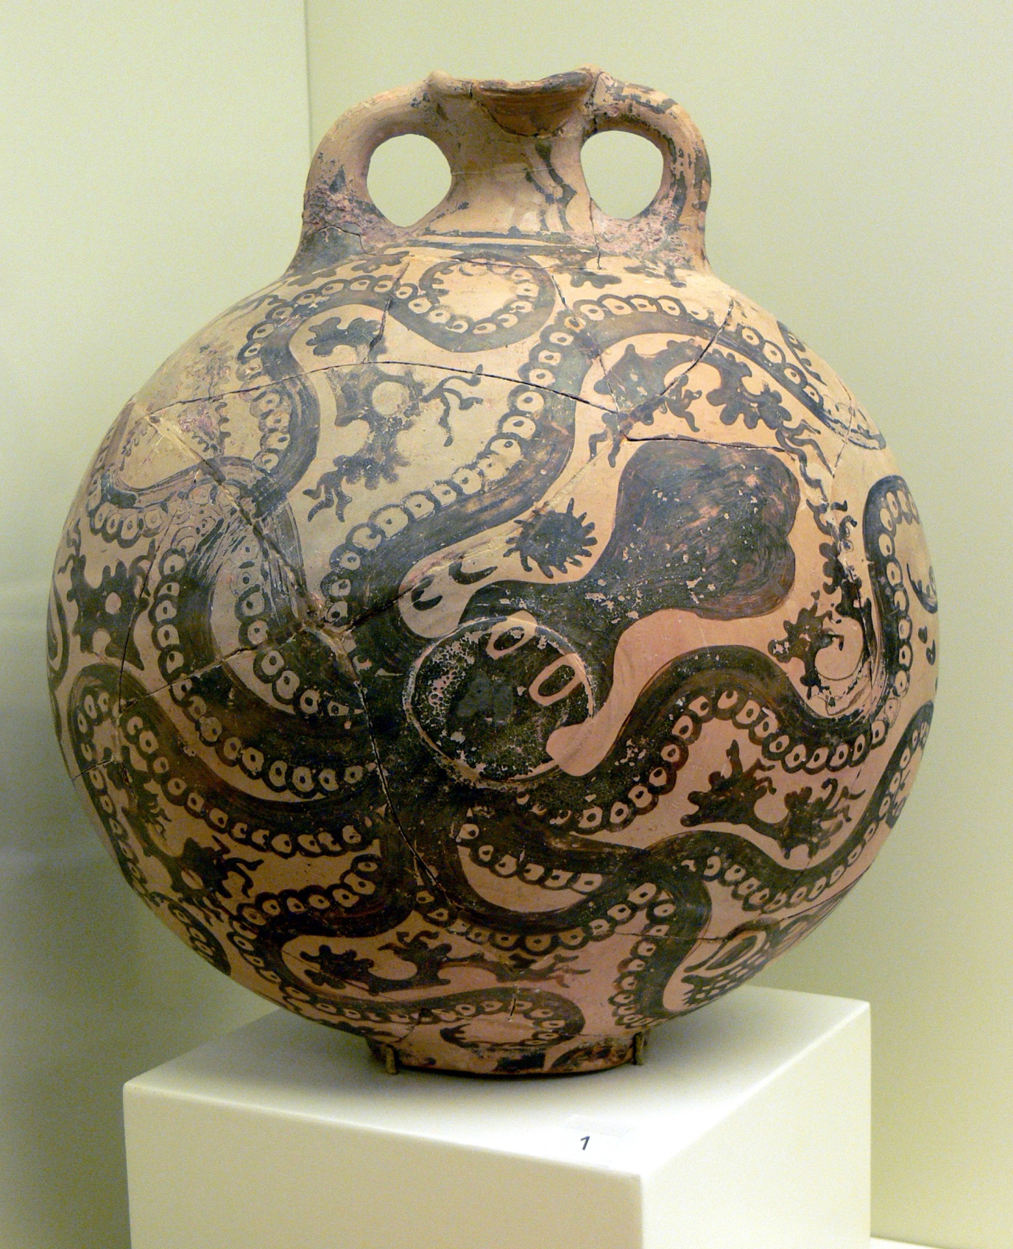
Ваза с осьминогом из Гурнии
Тесная связь росписи с формой сосуда —
признак высокого мастерства вазописца
Notes:
Если на него долго смотреть, кажется, что он шевелит щупальцами.
В росписях начала позднеминойского периода (16 в. до н.э.) преобладают рыбы, раковины наутилусов, морские звезды и т. п. Одним из шедевров критской керамики является ваза с осьминогом из Гурнии. У этой вазы несколько расплывчатая, словно текучая форма, всецело подчиненная росписи, изображающей большого осьминога; его эластичные щупалъцы, мускулистое тело и горящие глаза переданы поразительно достоверно; вокруг него — водоросли и кораллы.

Slide 37
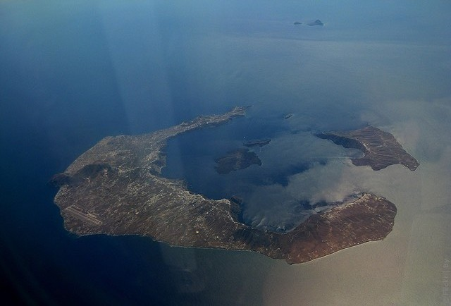
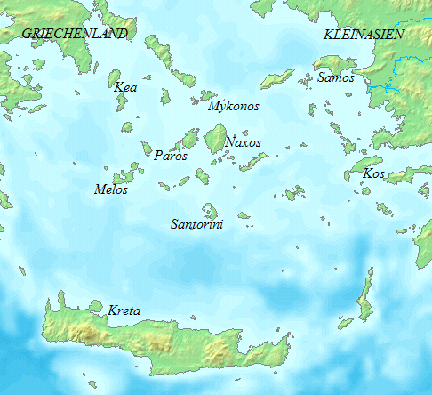
Извержение вулкана на острове Фера (15 в. до н. э.)
Это спровоцировало гибель Критской цивилизации и ее запустение на много лет.
Центр перемещается в Микены

Slide 38
Влияние критского искусства
Напоминаю, что Артур Эванс открыл миру искусство Крита в 1900 году
В это время в Европе и США расцветает стиль МОДЕРН, для которого очень характерен отказ от прямых линий и углов в пользу линий более плавных и изогнутых, любовь к растительным орнаментам
Искусство древних цивилизаций, и особенно Крита, оказало на этот стиль заметное влияние

Slide 39
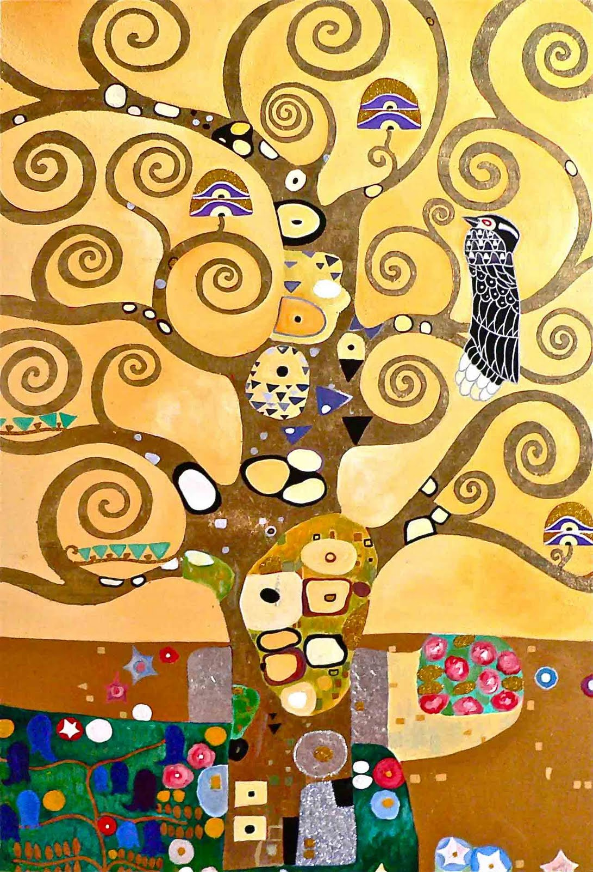
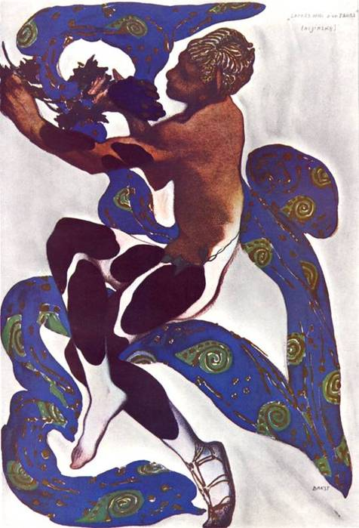
Посмотрите на произведения художников Густава Климта и Льва Бакста, в произведениях которых оживает искусство Древнего Крита
Климт «Стоклед фриз. Древо», 1909
Бакст Эскиз костюма Фавна, 1911

Slide 40
